Slide 1

리듬패밀리
개발팀: 딜러S (강지원, 신동환, 조민준, 윤지섭, 이서진, 이웅표)
멘토: 손명진 멘토

Slide 2


게임 소개
게임 설명: 가족 구성원 모두가 쉽게 즐길 수 있는 리듬게임
생활 속의 리듬으로 게임을 진행
주제와의 연관성: 모든 스테이지가 2인용으로 구성되어 있고,
쉬운 조작법과 폭력성이 적어 모든 가족 구성원이
게임을 즐길 수 있음.

Slide 3
기획 / 개발 의도
‘어떤 게임을 만들어야 모든 가족 구성원이 플레이 할 수 있을까’
라고 생각한 끝에 플레이 방법(조작 등)이 쉽고 폭력성이 적은
장르의 리듬게임을 만들어야겠다고 생각했고,
[ 리듬패밀리 ] 라는 게임을 제작하게 됨.

Slide 4
게임의 재미요소
하나의 키보드와 각자 버튼 1~2개로
간단하고 쉽게 조작 가능

Slide 5
게임의 재미요소
2. 협동 모드와 경쟁 모드가 나누어져 있어
각각 다른 스타일의 플레이가 가능
VS
TEAM

Slide 6
게임의 재미요소
3. 계속 같은 리듬이 아닌 다양한 패턴의
리듬이 나와 더 즐겁게 플레이 가능
패턴 1
패턴 2

Slide 7
플레이 방법

Slide 8


플레이 방법
1. 경쟁 모드와 협동 모드중 하나를 선택

Slide 9
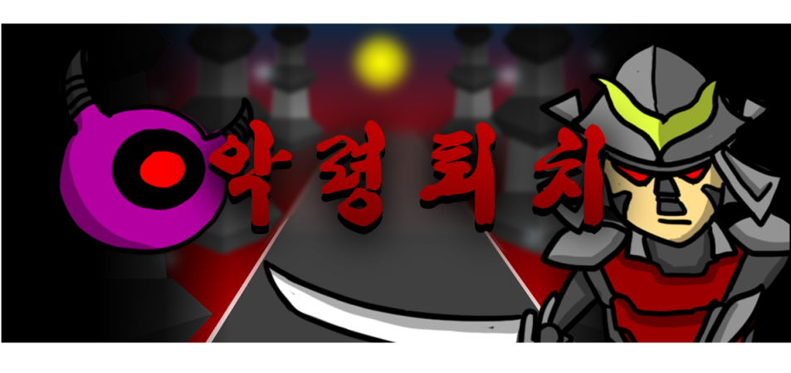

플레이 방법
2. 그 모드에 해당하는 게임을 선택
협동모드:
악령퇴치
경쟁:
파리잡기

Slide 10
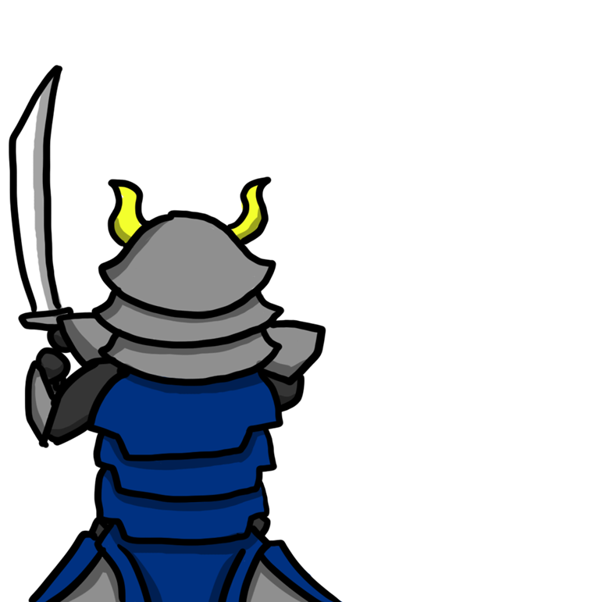
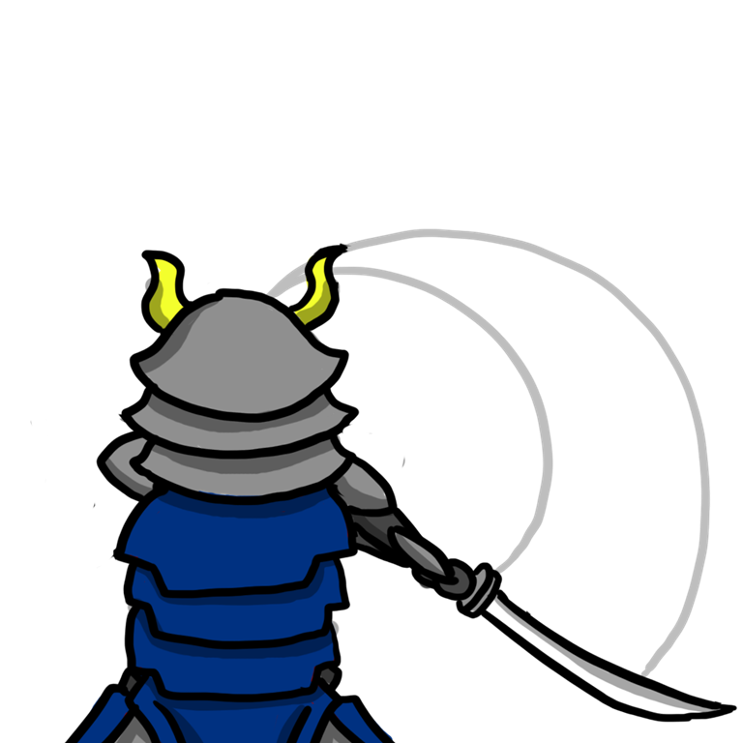
플레이 방법
3. 설명에 따라 리듬에 맞춰 플레이
키
키

Slide 11
영상

Slide 12
느낀점
강지원: 게임기획자가 꿈이어서 캠프에 지원했는데 여기서 어떻게, 어떤 단계를 거쳐서 게임을 만드는지 알 수 있어서 좋았다.
신동환:게임을 한번 만들어보고는 싶었는데 만드는 법을 몰라서 못 만들었다. 근데 이번 캠프를 계기로 어느정도 만드는 법을 알게 되었고, 멘토님도 잘 알려주셔서 좋았다. 다만 미완성 상태로 끝난것이 조금 아쉬움이 남는다.
조민준:
윤지섭: 처음에는 게임을 개발해야 한다는 막연한 느낌에 고민이 있었으나, 개발 과정에서 모르는 부분은 도움을 주고 받으며 해결해나가 게임을 만들어서 좋은 경험이 되었다고 생각한다.
이서진: 처음에는 진짜 할 수 있을까 걱정됐지만 게임을 만들며 뿌듯하고 많이 도와주지 못해서 미안하고 아쉬운 점이 많다. 많은 걸 배우면서 점점 자신이 붙게 된 것 같다.
이웅표:비록 게임은 미완성이지만 그 과정은 다른 것보다 값졌다.
손명진 멘토:
Notes:
신동환 : 게임을 한번 만들어보고는 싶었는데 만드는법을 몰라서 못 만들었다. 근데 이번 캠프를 계기로 어느정도 만드는법을 알게되었고, 멘토님도 잘 알려주셔서 좋았다. 다만 미완성 상태로 끝난것이 조금 아쉬움이 남는다.
(윤지섭) 느낀점: 처음에는 게임을 개발해야한다는 막연한 느낌에 고민이 있었으나, 개발 과정에서 모르는 부분은 도움을 주고 받으며 해결해나가 게임을 만들어서 좋은 경험이 되었다고 생각한다.
이서진 : 처음에는 진짜 할수있을까라는 생각으로 하게 된거지만 팀원들과 단합도 잘되고 잘 해주니 하나하나 할때 뿌듯함이 크고 내가 많이 도와주지못하고 참여해주지 못한거에 아쉬움이 큰거같다 게임을 만들며 많은걸 배우고 다양한것들도 하게되고 게임만들기에 자신이없다가 점점 자신이 붙게된거 같다 무엇보다도 팀원들이 제일 열심히 해주어서 고맙다
이웅표 : 저희 팀원들은 비록 게임을 완성시키지 못했지만 그 과정만큼은 다른 무엇보다 값지다고 생각합니다. 또한 팀원들과 게임을 만들고 역할을 분담하여 게임을 만드는 과정을 실제로 해보면서 다양한 교훈과 게임 개발에 필요한 것들을 알게 되었습니다. 우리가 비록 게임을 완성하지 못했더라도 다음에 이런 비슷한 활동이나 작업을 할 때에 이 활동을 떠올려서 고치는 계기가 되었으면 좋겠어! 그리고 아트 담당도 고마워 우리 프로그래밍이 미흡해도 불평을 하지 않아줘서

Slide 13
Thank you!

